Slide 1






Chµo mõng
c¸c thÇy c«
vÒ dù giê líp 1A5
Người thực hiện : Nguyễn Hương Thuỷ

Slide 2











Kiểm tra bài cũ
Notes:
更多模板请关注：https://haosc.taobao.com

Slide 3
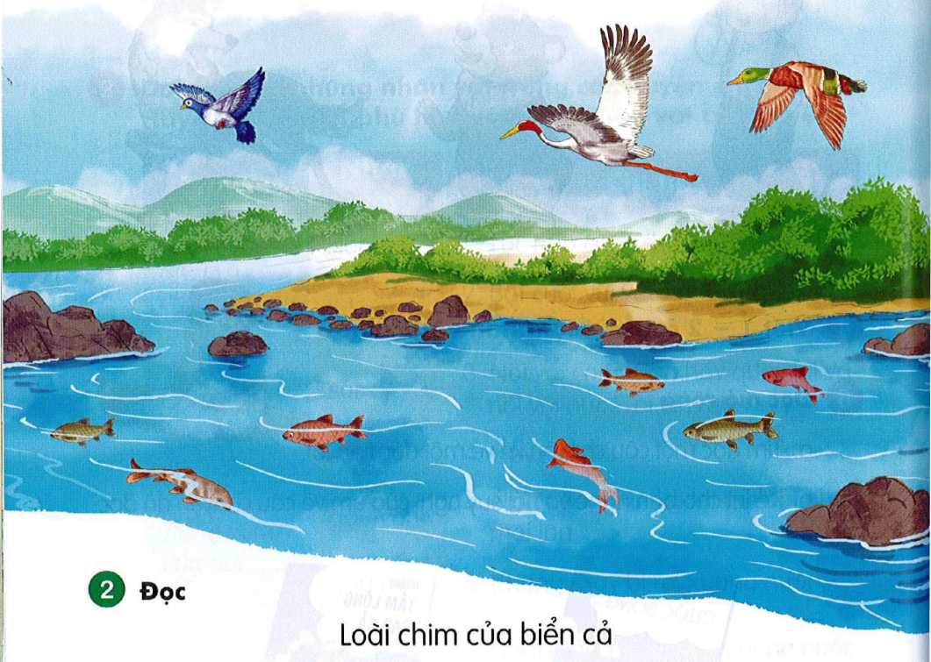

Slide 4
Bài 1
Loài chim của biển cả
Notes:
更多模板请关注：https://haosc.taobao.com

Slide 5
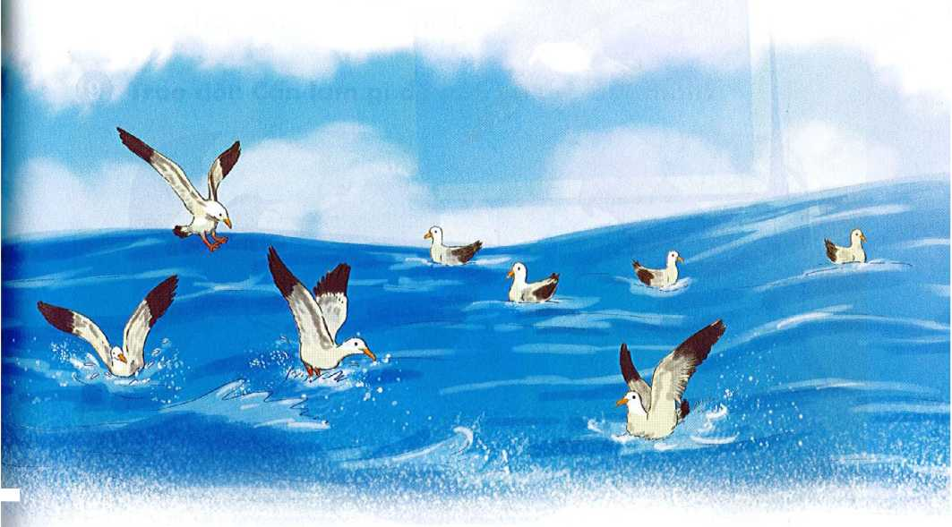
Hâi âu là loài chim của biển cả. Chúng có sải cánh lớn, nên có thể bay rât xa, vượt qua cả những đại dương mênh mông. Hài âu còn bơi rất giỏi nhờ chân của chúng có màng như chân vịt.
Hải âu bay suốt ngày trên mặt biển. Đôi khi, chúng đậu ngay trên mặt nước dập dềnh. Khi trời sắp có bão, chúng bay thành đàn tìm nơi trú ẩn. Vì vậy, hải âu được gọi là loài chim báo bão. Chúng cũng được coi là bạn của những người đi biển.

Slide 6
Loài chim của biển cả
Hải âu là loài chim của biển cả. Chúng có sải cánh lớn, nên có thể bay rất xa, vượt qua cả những đại dương mênh mông. Hải âu còn bơi rất giỏi nhờ chân của chúng có màng như chân vịt.
Hải âu bay suốt ngày trên mặt biển. Đôi khi, chúng đậu ngay trên mặt nước dập dềnh. Khi trời sắp có bão, chúng bay thành đàn tìm nơi trú ẩn. Vì vậy, hải âu được gọi là loài chim báo bão. Chúng cũng được coi là bạn của những người đi biển.

Slide 7
sải cánh
đại dương
mênh mông
dập dềnh
báo bão

Slide 8
Loài chim của biển cả
Hải âu là loài chim của biển cả. Chúng có sải cánh lớn, nên có thể bay rất xa, vượt qua cả những đại dương mênh mông. Hải âu còn bơi rất giỏi nhờ chân của chúng có màng như chân vịt.
Hải âu bay suốt ngày trên mặt biển. Đôi khi, chúng đậu ngay trên mặt nước dập dềnh. Khi trời sắp có bão, chúng bay thành đàn tìm nơi trú ẩn. Vì vậy, hải âu được gọi là loài chim báo bão. Chúng cũng được coi là bạn của những người đi biển.
1
2
3
4
5
6
7
8

Slide 9
Loài chim của biển cả
Hải âu là loài chim của biển cả. Chúng có sải cánh lớn, nên có thể bay rất xa, vượt qua cả những đại dương mênh mông. Hải âu còn bơi rất giỏi nhờ chân của chúng có màng như chân vịt.
Hải âu bay suốt ngày trên mặt biển. Đôi khi, chúng đậu ngay trên mặt nước dập dềnh. Khi trời sắp có bão, chúng bay thành đàn tìm nơi trú ẩn. Vì vậy, hải âu được gọi là loài chim báo bão. Chúng cũng được coi là bạn của những người đi biển.
1
2

Slide 10
Loài chim của biển cả
Hải âu là loài chim của biển cả. Chúng có sải cánh lớn, nên có thể bay rất xa, vượt qua cả những đại dương mênh mông. Hải âu còn bơi rất giỏi nhờ chân của chúng có màng như chân vịt.

Slide 11
Hải âu bay suốt ngày trên mặt biển. Đôi khi, chúng đậu ngay trên mặt nước dập dềnh. Khi trời sắp có bão, chúng bay thành đàn tìm nơi trú ẩn. Vì vậy, hải âu được gọi là loài chim báo bão. Chúng cũng được coi là bạn của những người đi biển.

Slide 12
Loài chim của biển cả
Hải âu là loài chim của biển cả. Chúng có sải cánh lớn, nên có thể bay rất xa, vượt qua cả những đại dương mênh mông. Hải âu còn bơi rất giỏi nhờ chân của chúng có màng như chân vịt.
Hải âu bay suốt ngày trên mặt biển. Đôi khi, chúng đậu ngay trên mặt nước dập dềnh. Khi trời sắp có bão, chúng bay thành đàn tìm nơi trú ẩn. Vì vậy, hải âu được gọi là loài chim báo bão. Chúng cũng được coi là bạn của những người đi biển.
1
2

Slide 13
Loài chim của biển cả
Hải âu là loài chim của biển cả. Chúng có sải cánh lớn, nên có thể bay rất xa, vượt qua cả những đại dương mênh mông. Hải âu còn bơi rất giỏi nhờ chân của chúng có màng như chân vịt.
Hải âu bay suốt ngày trên mặt biển. Đôi khi, chúng đậu ngay trên mặt nước dập dềnh. Khi trời sắp có bão, chúng bay thành đàn tìm nơi trú ẩn. Vì vậy, hải âu được gọi là loài chim báo bão. Chúng cũng được coi là bạn của những người đi biển.

Slide 14
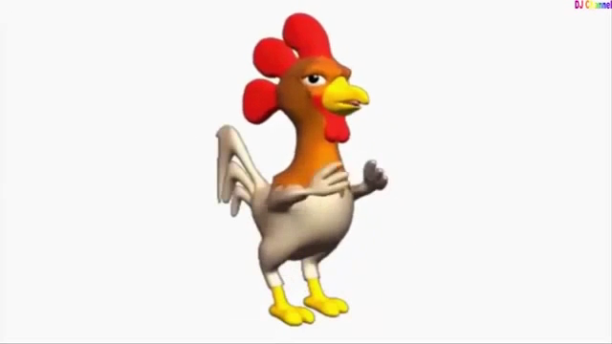

Slide 15
Loài chim của biển cả
Hải âu là loài chim của biển cả. Chúng có sải cánh lớn, nên có thể bay rất xa, vượt qua cả những đại dương mênh mông. Hải âu còn bơi rất giỏi nhờ chân của chúng có màng như chân vịt.
Hải âu bay suốt ngày trên mặt biển. Đôi khi, chúng đậu ngay trên mặt nước dập dềnh. Khi trời sắp có bão, chúng bay thành đàn tìm nơi trú ẩn. Vì vậy, hải âu được gọi là loài chim báo bão. Chúng cũng được coi là bạn của những người đi biển.

Slide 16
Loài chim của biển cả
Hải âu là loài chim của biển cả. Chúng có sải cánh lớn, nên có thể bay rất xa, vượt qua cả những đại dương mênh mông. Hải âu còn bơi rất giỏi nhờ chân của chúng có màng như chân vịt.

Slide 17
a. Hải âu có thể bay xa như thế nào?

Slide 18
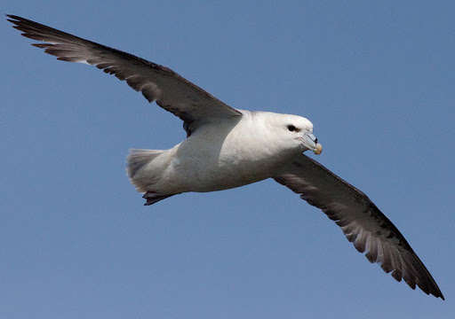

Slide 19
b. Ngoài bay xa, hải âu còn có khả năng gì?

Slide 20
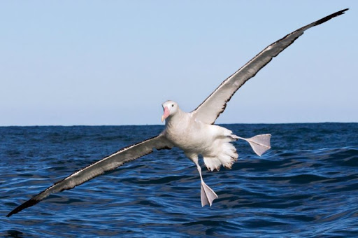

Slide 21
Hải âu bay suốt ngày trên mặt biển. Đôi khi, chúng đậu ngay trên mặt nước dập dềnh. Khi trời sắp có bão, chúng bay thành đàn tìm nơi trú ẩn. Vì vậy, hải âu được gọi là loài chim báo bão. Chúng cũng được coi là bạn của những người đi biển.

Slide 22
c. Vì sao hải âu được gọi là loài chim báo bão?

Slide 23
